Slide 1
PERFIL SOCIOECONÔMICO E CULTURAL
DE INGRESSANTES NA
UNIVERSIDADE FEDERAL
DE SÃO PAULO
Comissão para o Estudo do Perfil de Estudantes de Graduação - Unifesp
Comissão para o Estudo do Perfil de Estudantes de Pós-Graduação - Unifesp
2021 e 2022

Slide 2
INGRESSANTES 2015-2022
FATORES DETALHADOS:
RENDA
VULNERABILIDADE SOCIOCULTURAL
ESCOLARIZAÇÃO
RAÇA/ETNIA
ESTUDANTE TRABALHADOR
MORADIA
SAÚDE

Slide 3
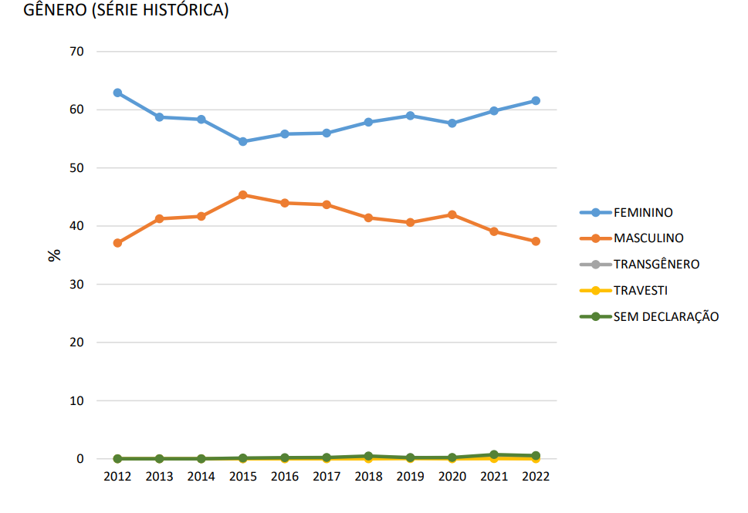
INGRESSANTES 2012-2022

Slide 4
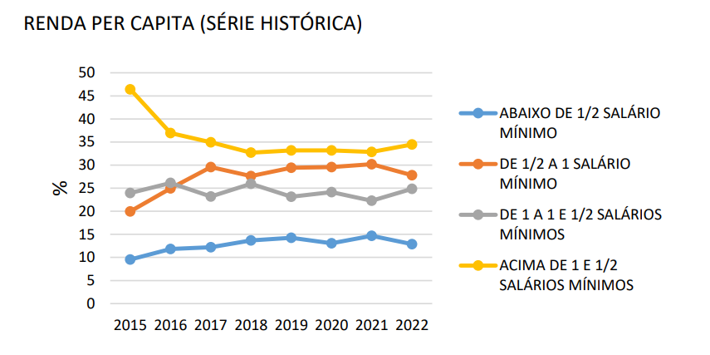
1. RENDA FAMILIAR PER CAPITA:
INGRESSANTE UNIFESP 2015-2022

Slide 5
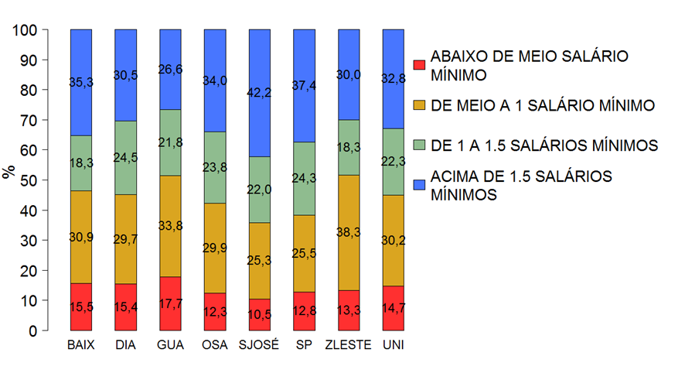
RENDA FAMILIAR PER CAPITA POR CAMPUS 2021

Slide 6
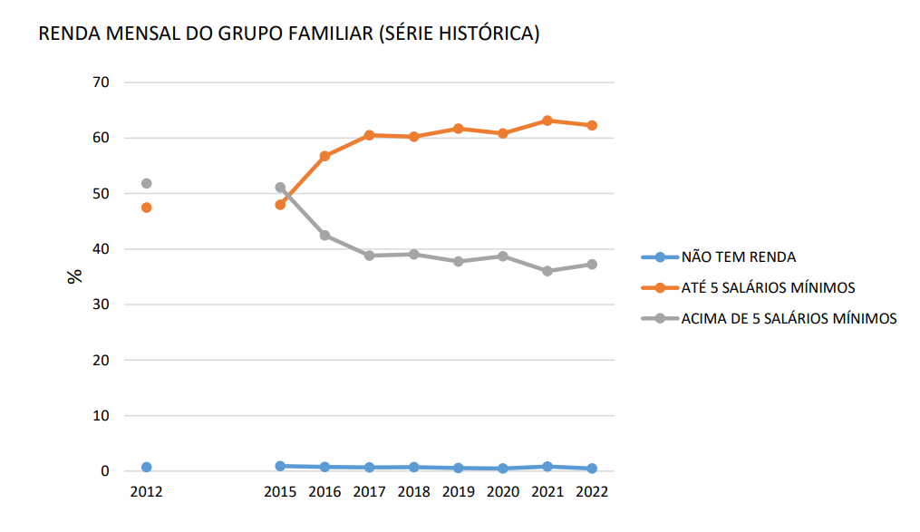
RENDA FAMILIAR MENSAL BRUTA: 2012-2022

Slide 7
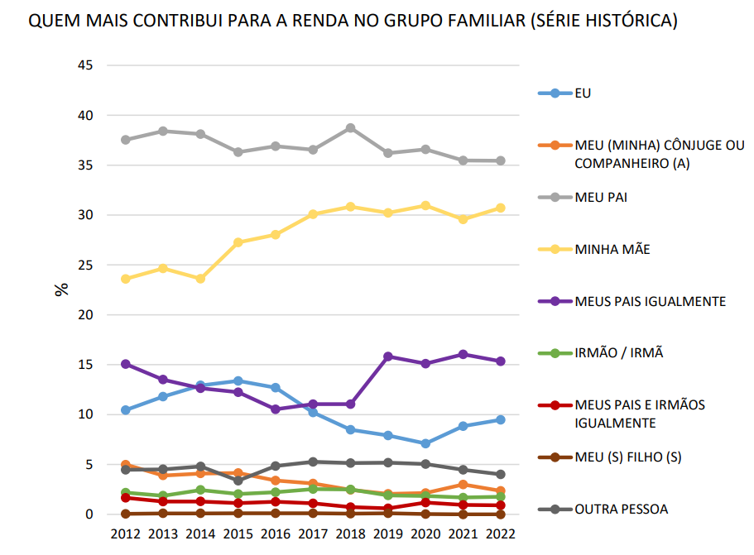
1. RENDA FAMILIAR MENSAL BRUTA: 2012-2021

Slide 8
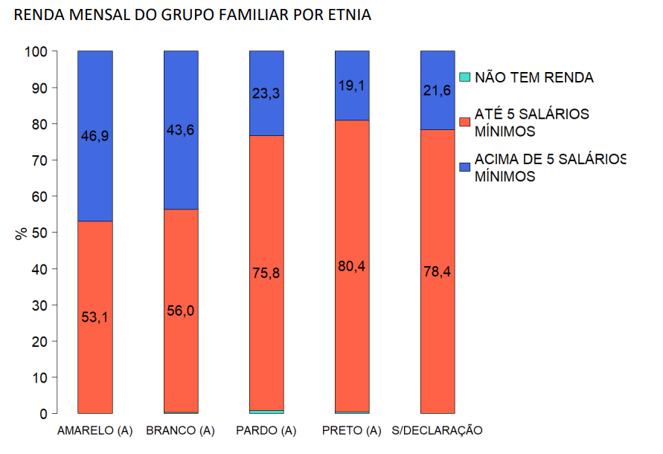
1. RENDA FAMILIAR MENSAL BRUTA: 2012-2021

Slide 9
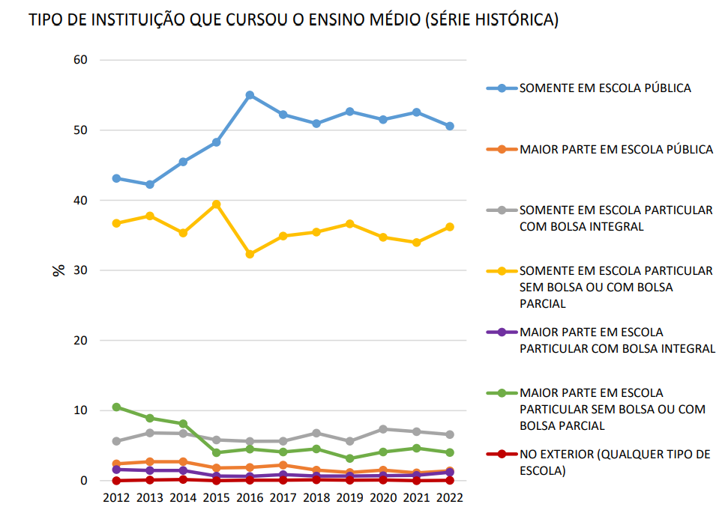
ESCOLARIZAÇÃO INGRESSANTE 2012-2022

Slide 10
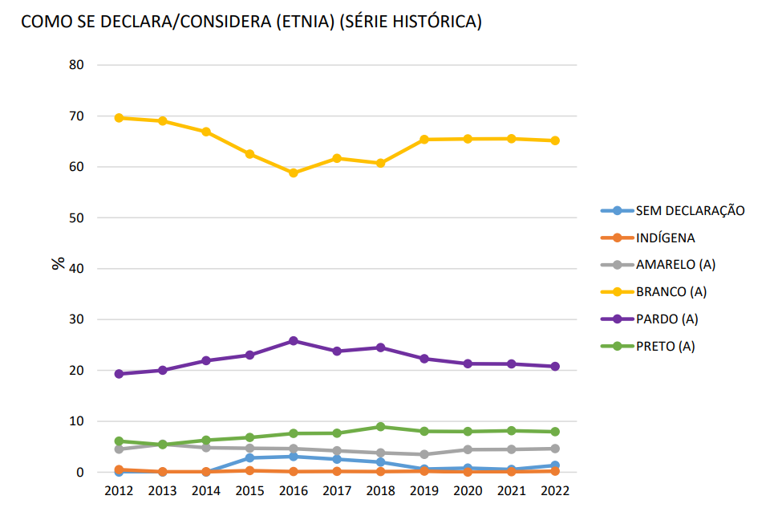
COR/RAÇA/ETNIA UNIEFSP: 2012-2022

Slide 11
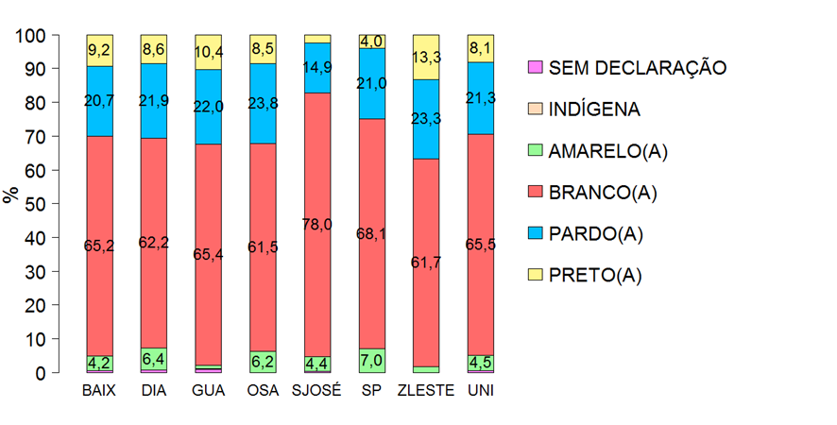
RAÇA/ETNIA POR CAMPUS 2021

Slide 12
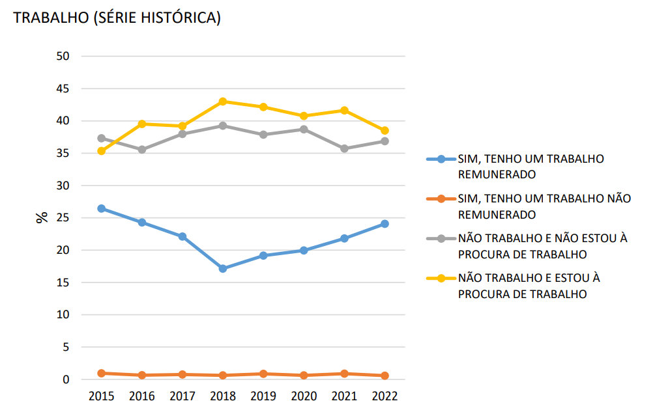
ESTUDANTE TRABALHADOR 2015-2022

Slide 13
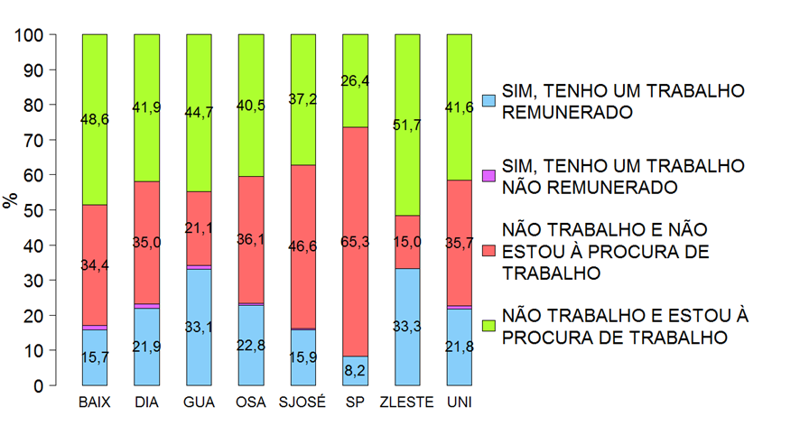
ESTUDANTE TRABALHADOR POR CAMPUS 2021

Slide 14
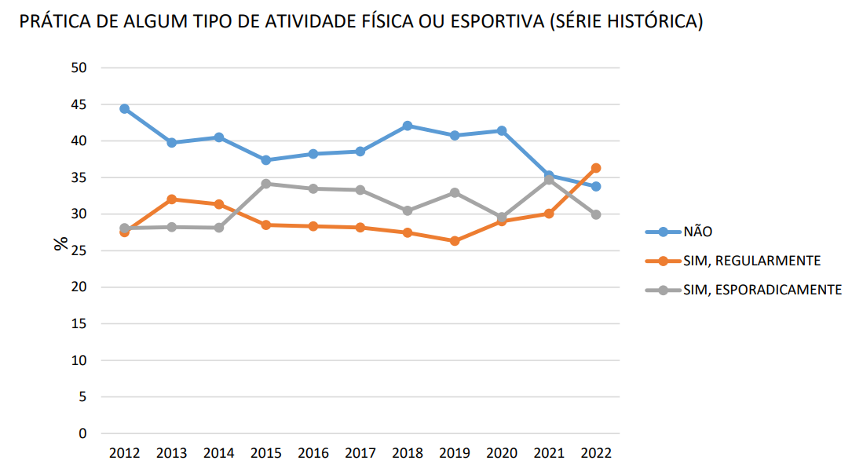
RELIGIÃO

Slide 15
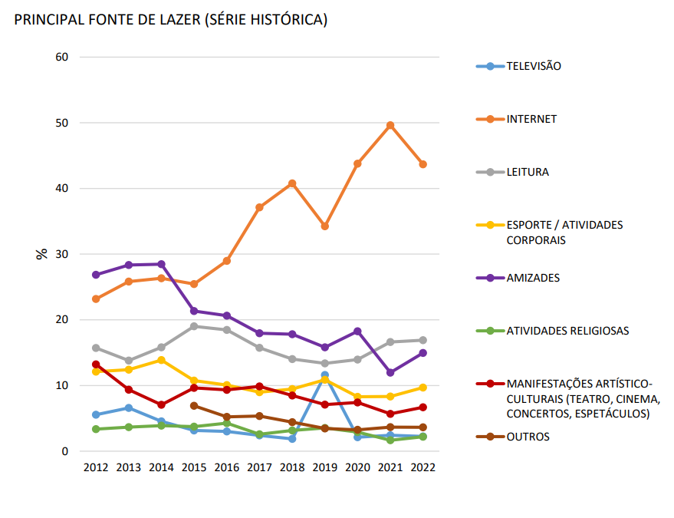
RELIGIÃO

Slide 16
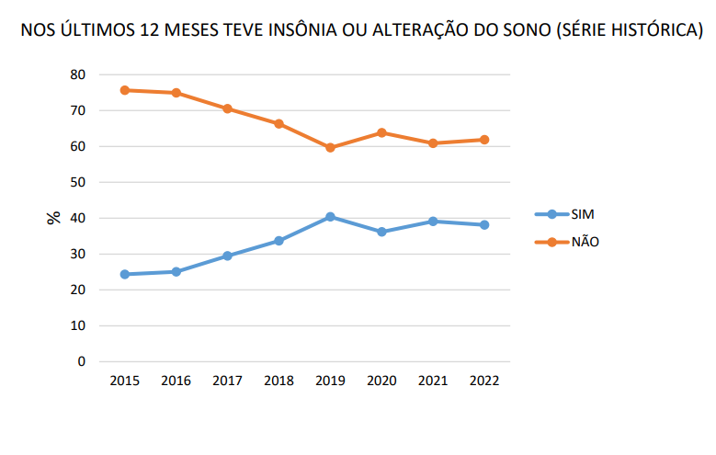

Slide 17
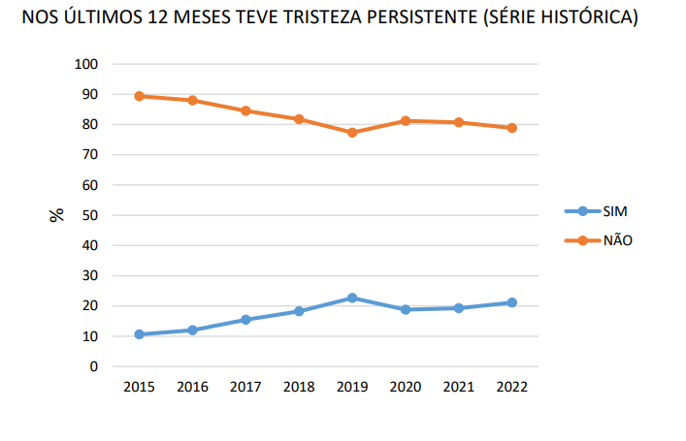

Slide 18
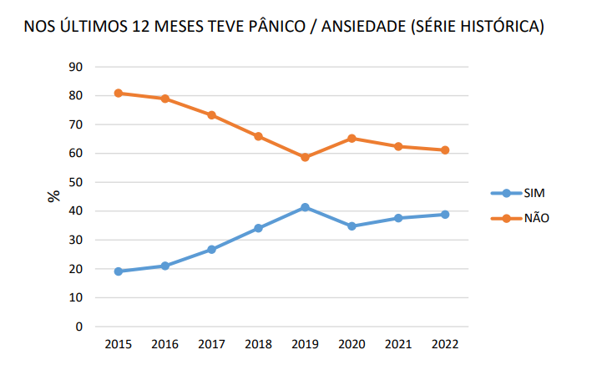

Slide 19
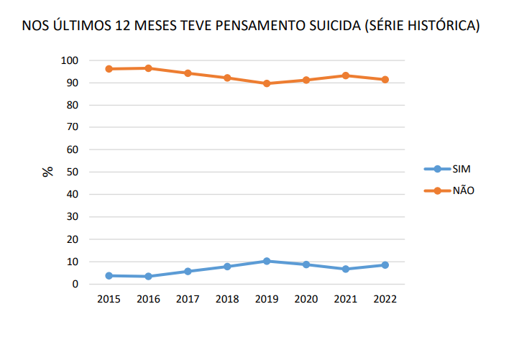

Slide 20
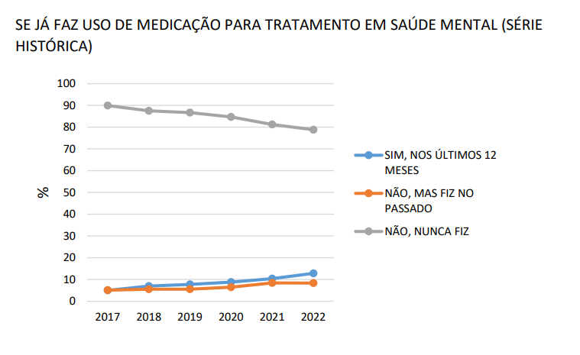

Slide 21
